Slide 1


Занятие 10. Градиентный бустинг.
XGBoost, Catboost, LightGBM
Колмагоров Евгений
ml.hse.dpo@yandex.ru
9 декабря 2024

Slide 2

План лекции
Идея бустинга в машинном обучении
Аппроксимация градиента функции потерь
Настройка алгоритмов
Современные реализации: XGBoost, CatBoost, LigthGBM

Slide 3
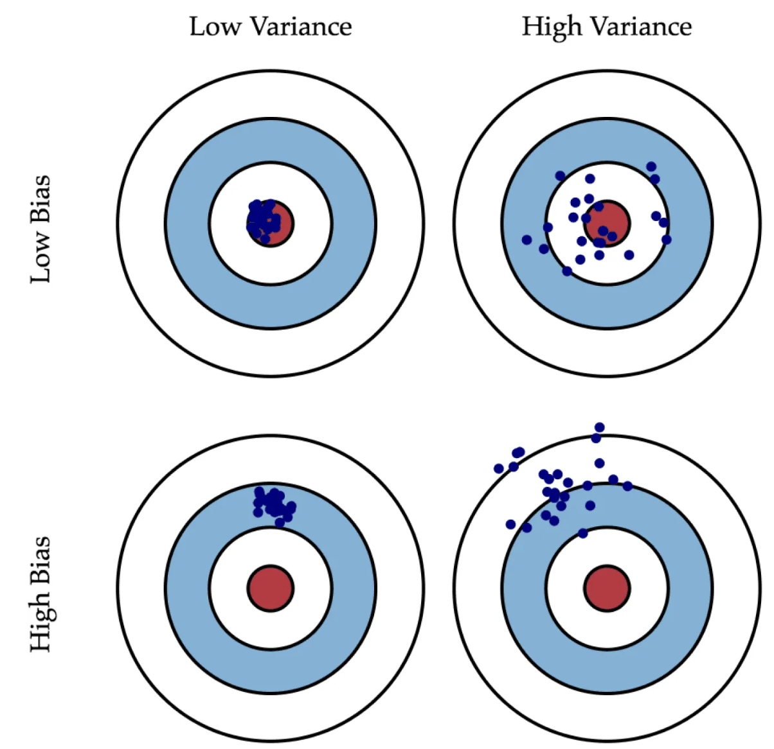
Напоминание. Bias - Variance decomposition
На прошлом занятии была рассмотрена формула ошибка для любой задачи машинного обучения в виде декомпозиции состоящей из трёх частей:
Смещение от целевой функции
Дисперсию алгоритма
Случайного шума в самих данных

Slide 4
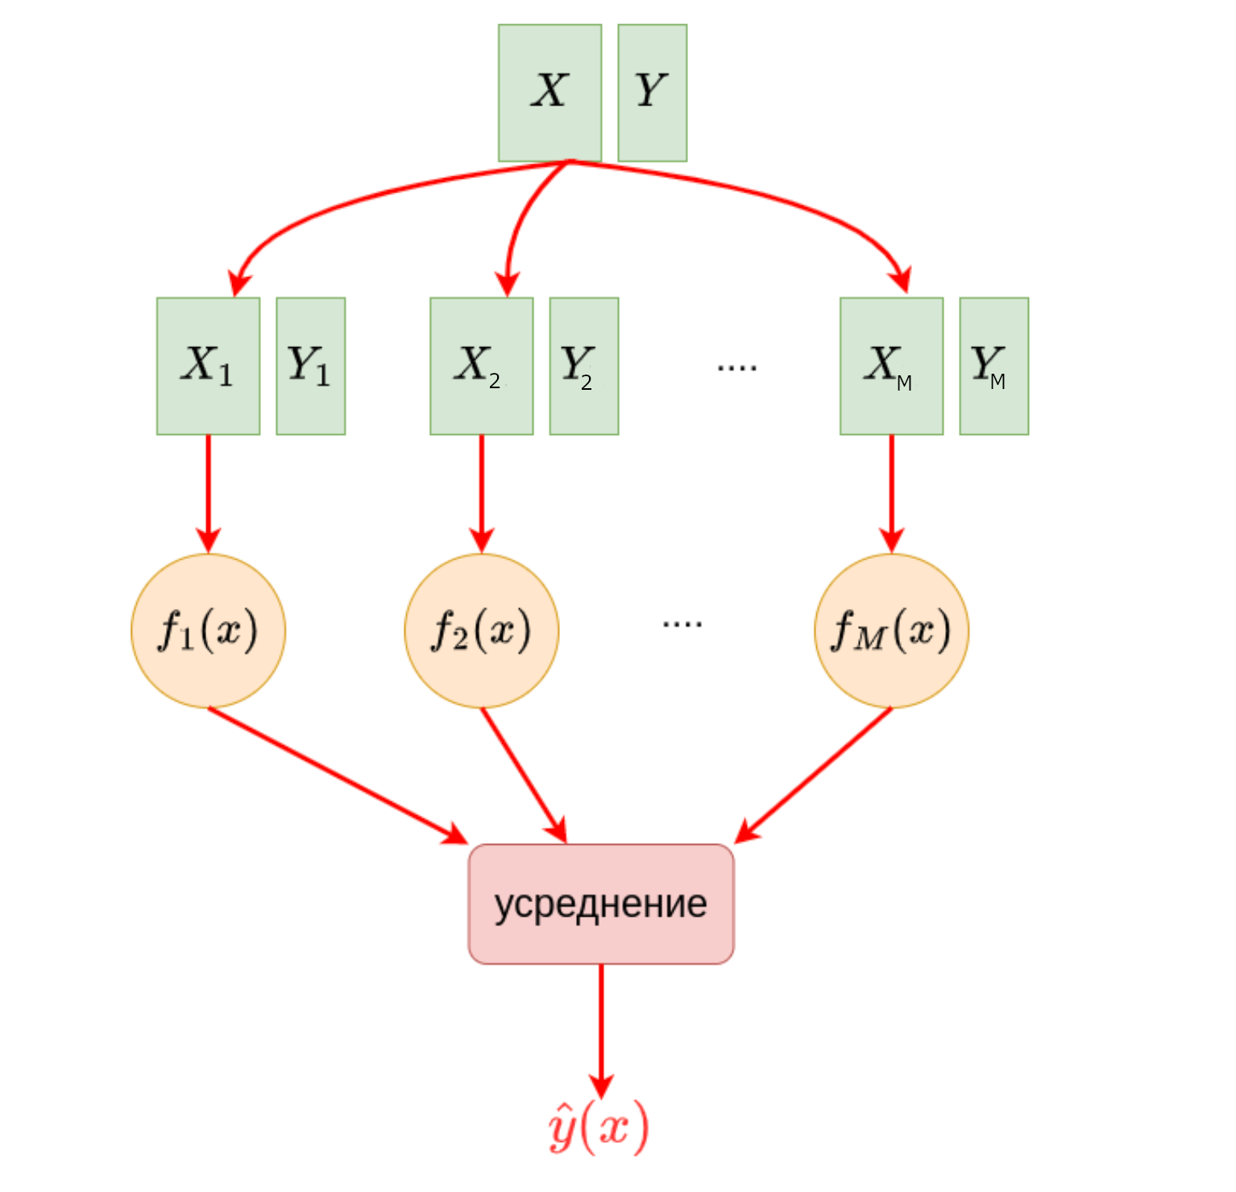
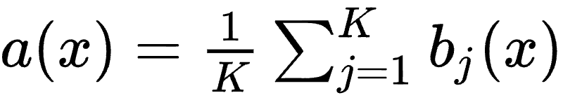
Напоминание. Построение независимых моделей
Для улучшения дисперсии модели предлагалось использовать ассамблирование, при этом обучая как можно более независимые алгоритмы {b₁(X₁, Y₁), …, b_{m}(X_{m}, Y_{m})} и усредняя их ответы

Slide 5
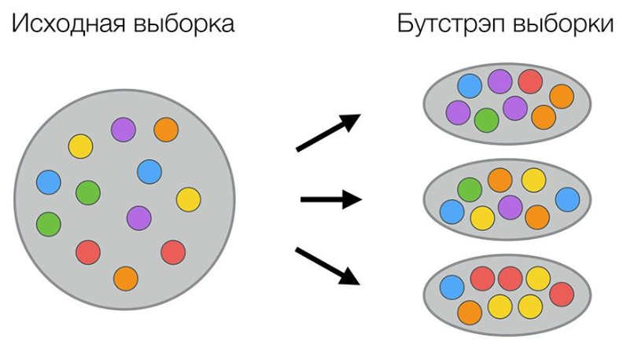
Напоминание. Построение независимых моделей
Для построения таких моделей использовался беггинг, который строит одинаковые модели на разных подвыборках исходных данных.
Беггинг улучшает дисперсию модели, но никак не меняет её смещение.
Вопрос: как можно улучшить смещение модели?

Slide 6
Знакомьтесь: бустинг
Бустинг – подход основанный на том, что строится последовательный набор моделей {b₀(X, Y), b₁(X, Y₁), …, b_{m}(X, Y_{m})}, в котором каждая последующая модель b_{i+1}(x) учится исправлять ошибки предыдущей b_{i}(x).
Предсказание строится как линейная комбинация M базовых алгоритмов:

Slide 7
Наглядный пример
Предположим, что первая модель b₀(x) ошибается на объекте x_{l} некоторую заданную величину, например, 10 относительно целевой переменной y_{l}:
b₀(x_{l}) = y_{l} + 10
Теперь если обучить новую модель b₁(x) на то, чтобы она на x_{l} объекте предсказывала ошибку y_{l} - b₀(x_{l}) = -10, то композиция
a(x_{l}) = b₀(x_{l}) + b₁(x_{l}) = (y_{l}+ 10) + (-10) = y_{l}
Таким образом композиция предсказаний будет давать нулевую ошибку!

Slide 8
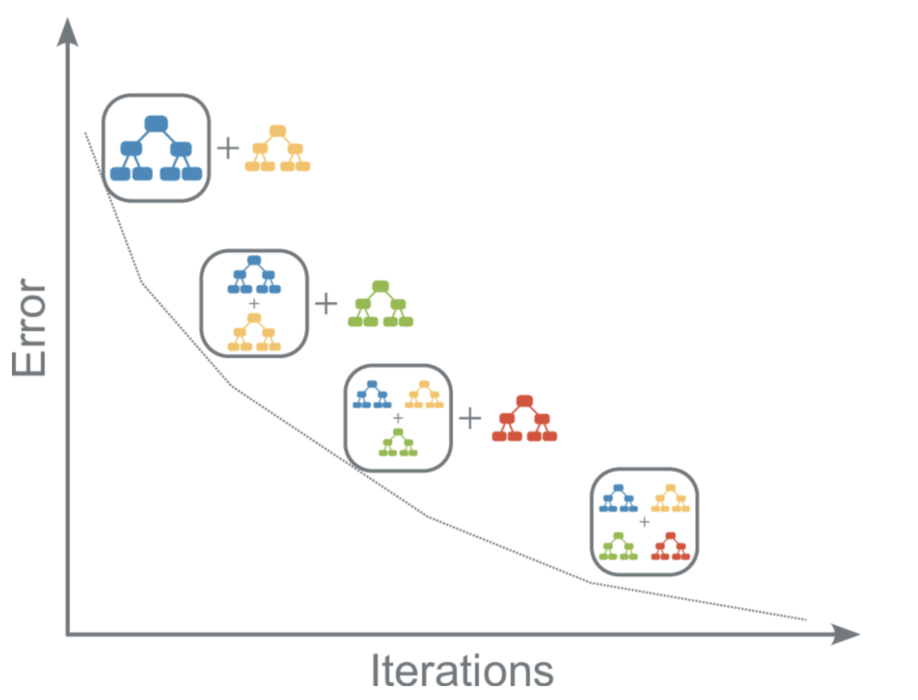
Визуализация пример работы
При увеличении числа базовых моделей ошибка на обучении непреклонно уменьшается

Slide 9
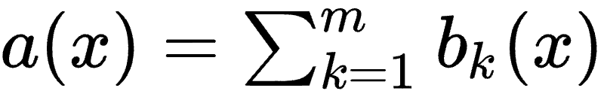
Бустинг в задаче регрессии
Решаем задачу регрессии с минимизацией квадратичной ошибки:
Ищем алгоритм a(x) в виде суммы m базовых алгоритмов:
Все базовые алгоритмы b_{k}(x) принадлежат одному семейству A

Slide 10
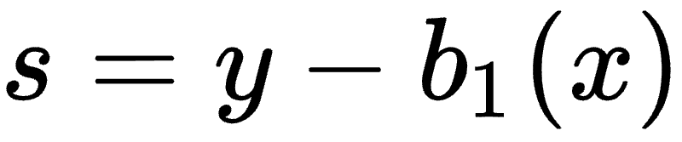
Бустинг в задаче регрессии
Шаг 1: Ищем алгоритм b₀(x), минимизирующий ошибку:
Вычислим ошибку на объекте x:

Slide 11
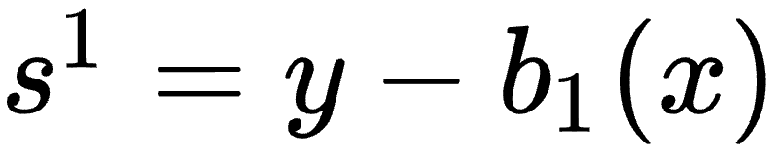
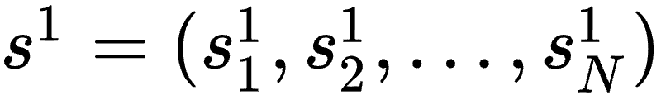
Бустинг в задаче регрессии
Шаг 1: Ищем алгоритм b₀(x), минимизирующий ошибку:
Вычислим ошибку на объекте x:
Следующий алгоритм будет настраиваться на эту ошибку, т.е. целевая переменная для следующего алгоритма – это вектор ошибок s¹:

Slide 12
Бустинг в задаче регрессии
Шаг 2: Ищем алгоритм b₂(x), настраивающийся на ошибки первого алгоритма:
Вычисляем ошибку b₂(x):
Таким образом ошибка s² есть ошибка композиции алгоритмов b₁(x) и b₂(x)

Slide 13
Бустинг в задаче регрессии
Шаг K: Ищем алгоритм b_{k}(x), настраивающийся на ошибки b_{k-1}(x) алгоритма:
Вычисляем ошибку b_{k}(x):

Slide 14
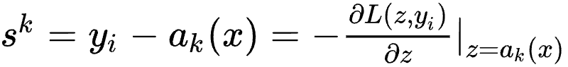
Об одном свойстве бустинга
Посчитаем производную функции потерь по предсказанию z= a_{k}(x):
Можно заметить, что ошибка, на которую обучается k+1 базовый алгоритм, выражается через производную:

Slide 15
Об одном свойстве бустинга
Посчитаем производную функции потерь по предсказанию z= a_{k}(x):
Можно заметить, что ошибка, на которую обучается k+1 базовый алгоритм, выражается через производную:
Таким образом очередной алгоритм в бустинге обучается предсказывать антиградиент функции потерь в точке a_{k}(x), что соответствует текущей композиции базовых моделей. Именно поэтому бустинг называют градиентным

Slide 16
Основная теорема бустинга
Утверждение: Ошибка на K-ом шаге для квадратичной функции потерь – это антиградиент функции потерь по ответу модели, вычисленной в точке ответа уже построенной композиции

Slide 17
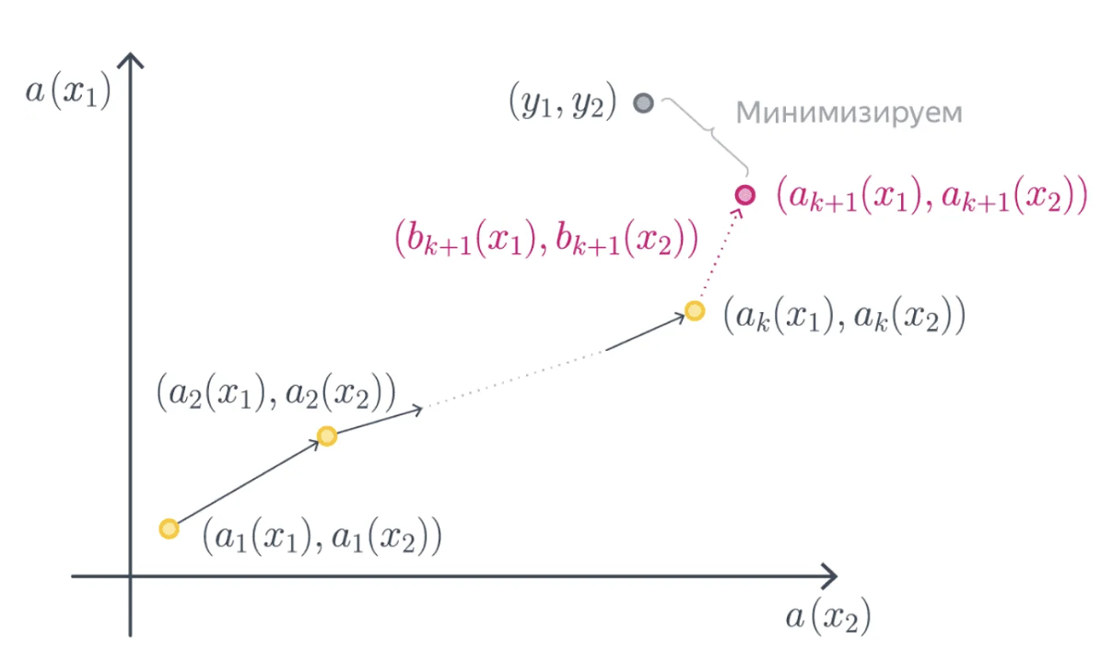
Визуализация работы

Slide 18

Более общий случай
В предыдущем примере вся математика основывалась на том допущении, что в качестве функции потерь была использована среднеквадратичная ошибка.
В более общем случае такого совпадения ошибки и антиградиента нет, но тем не менее приближать антиградиент имеет смысл и вот почему…

Slide 19
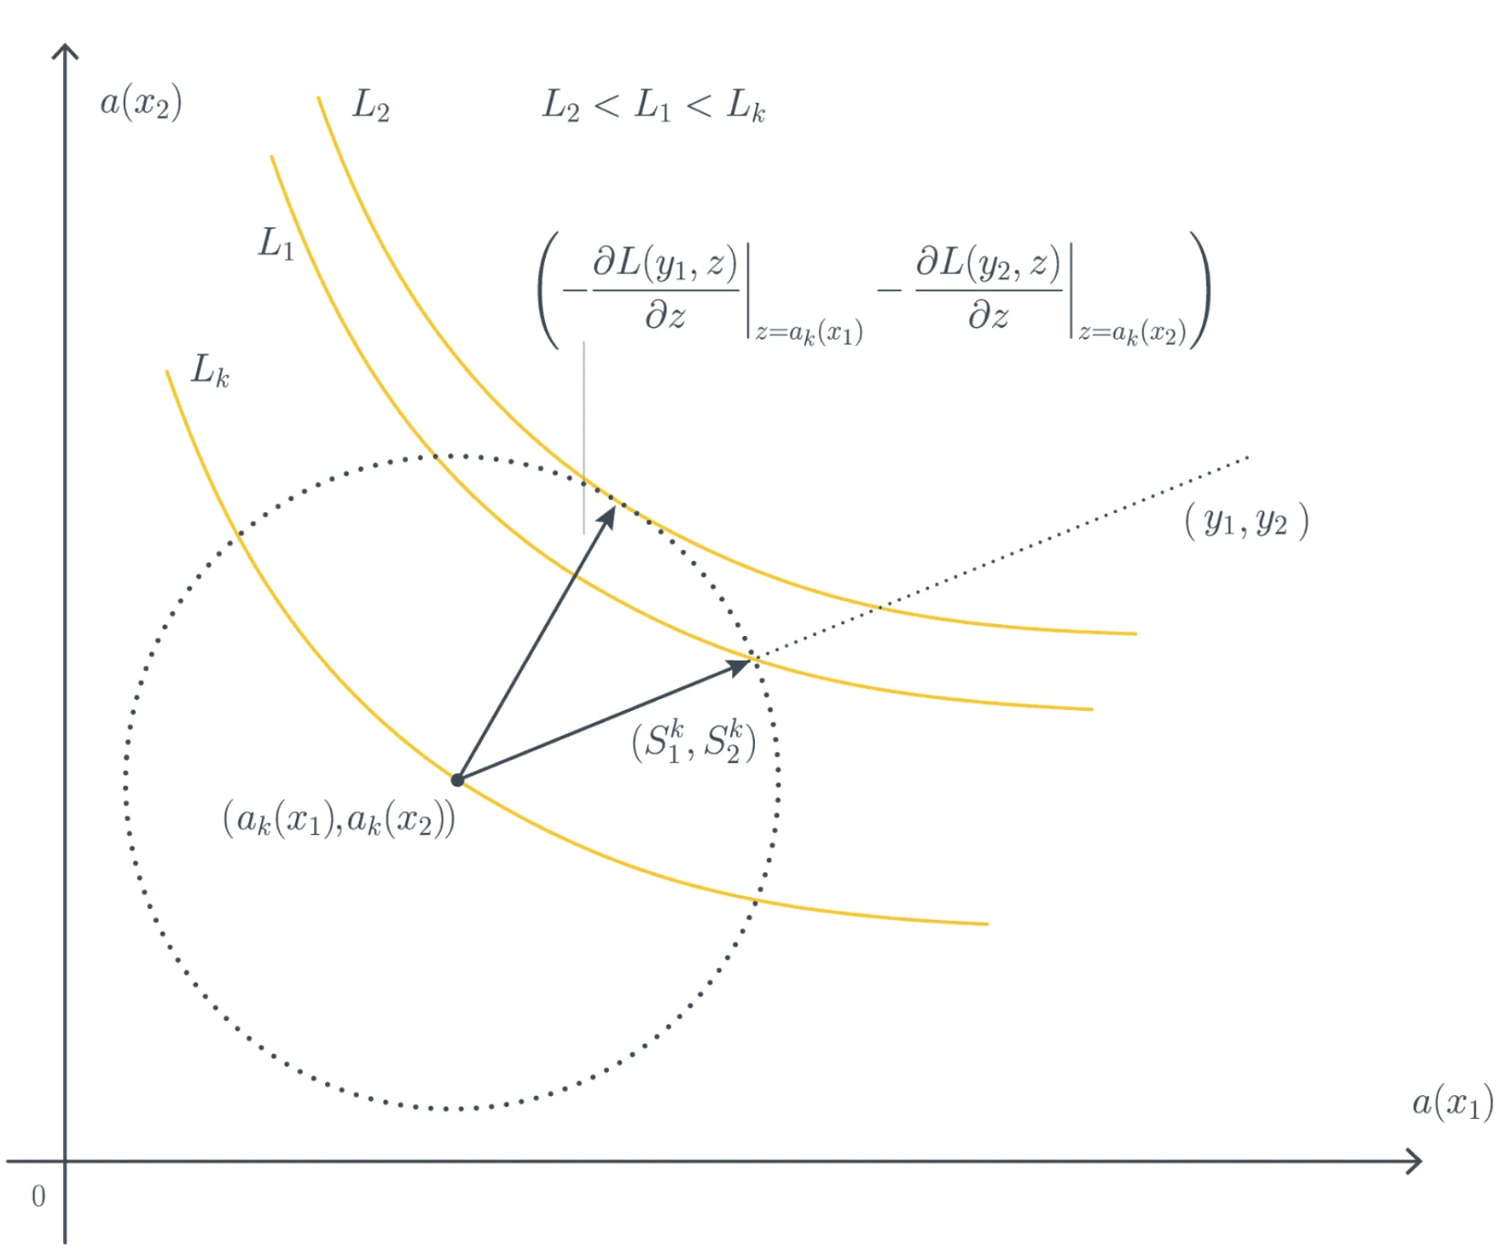
Антиградиент и приближение ошибки

Slide 20
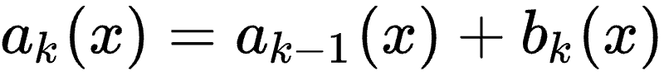
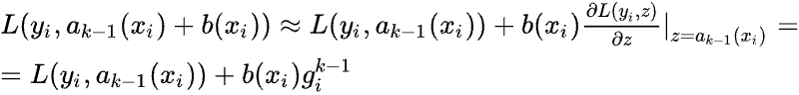
Иной взгляд
Так как композиция алгоритмов строится последовательно, то
Обучение b_{k}(x) производится так, чтобы улучшить ответы текущей композиции:
Разложим L(y_{i}, a_{k-1}(x_{i}) + b(x_{i})) в ряд Тейлора до первого члена в окрестности точки (y_{i}, a_{k-1}(x)):

Slide 21
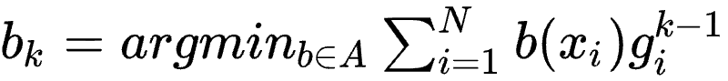
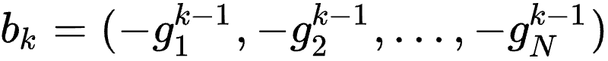
Иной взгляд
Так как член L(y_{i}, a_{k-1}(x_{i})) никак не зависит от b(x), то
Минимум такого скалярного произведения будет достигаться векторе b, который равен антиградиенту:

Slide 22
Темп обучения
Чтобы уменьшить возможность переобучения добавляют шаг смещения в сторону градиента γ:
При этом шаг градиента можно подбирать так , чтобы
И формула итогового предсказания выглядит как

Slide 23
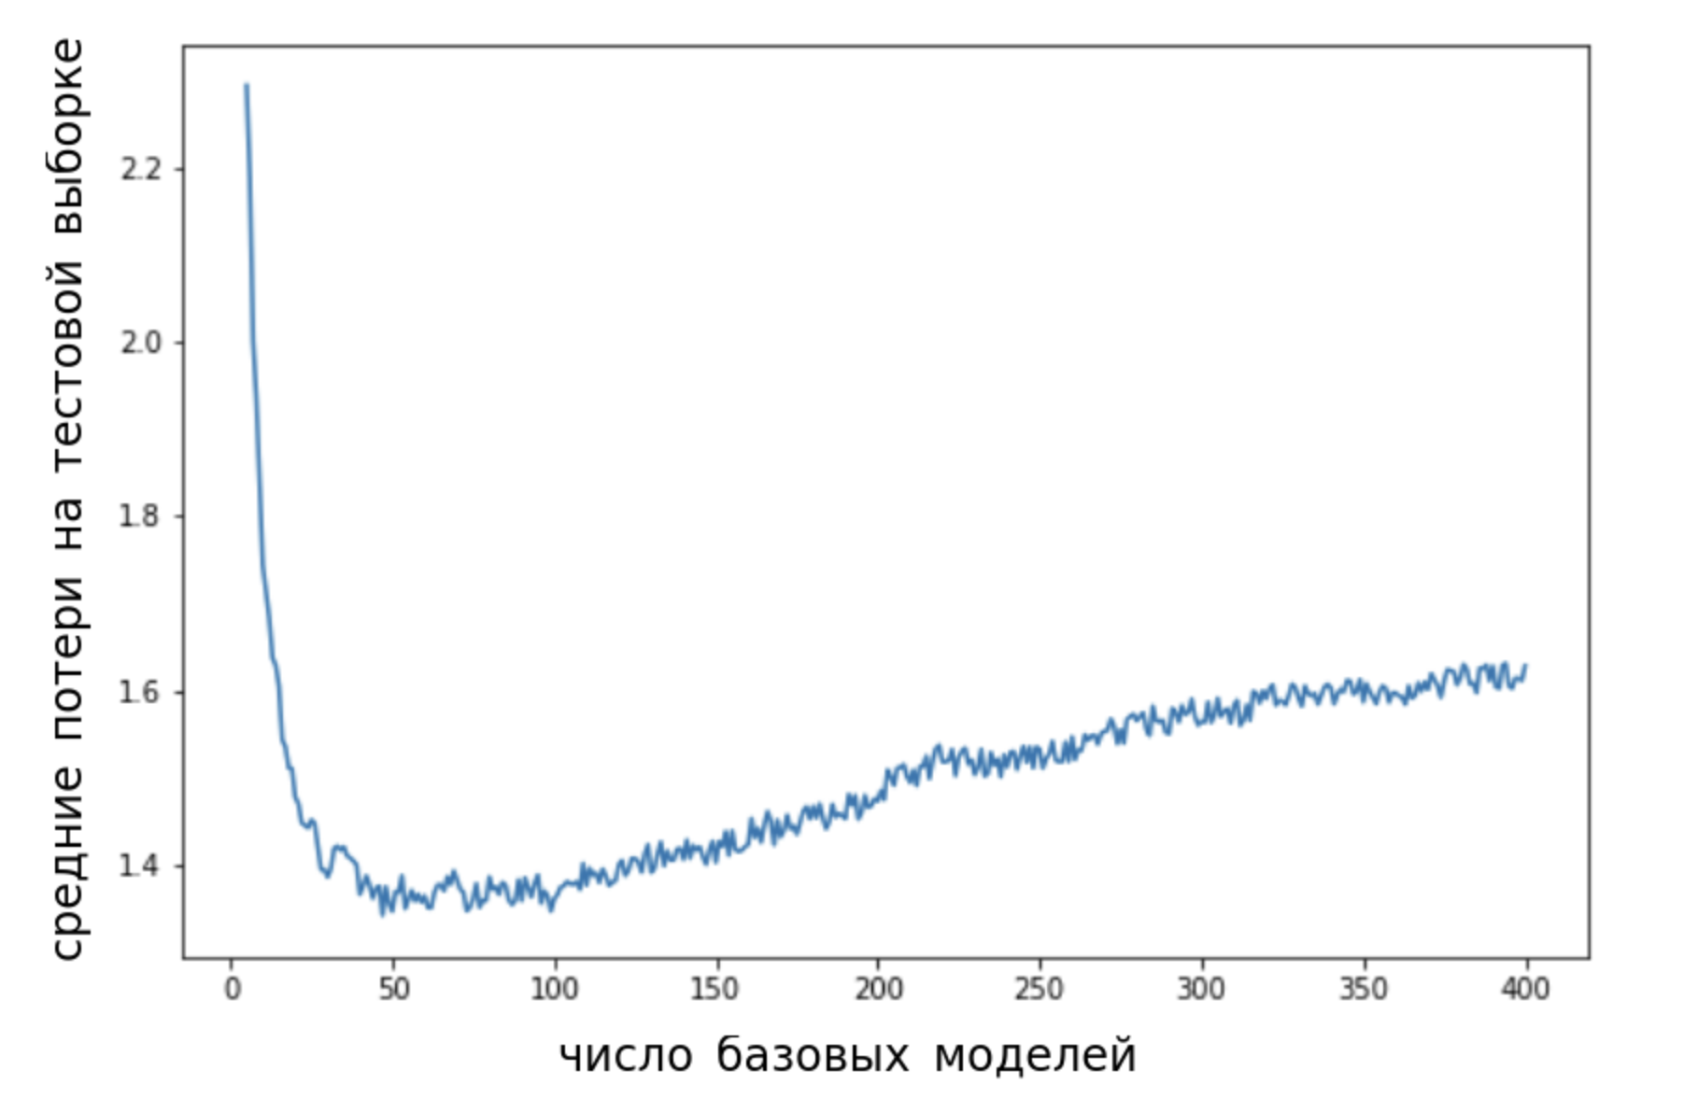
Переобучение бустинга
В отличие от беггинга бустинг может переобучаться!

Slide 24
Сжатие (shrinkage)
В качестве дополнительного средства регуляризации добавляют гиперпараметр α∊(0, 1], который несёт смысл уровня доверия новому алгоритму:
чем выше его значение тем больший вклад новый алгоритм вносит в общую композицию

Slide 25
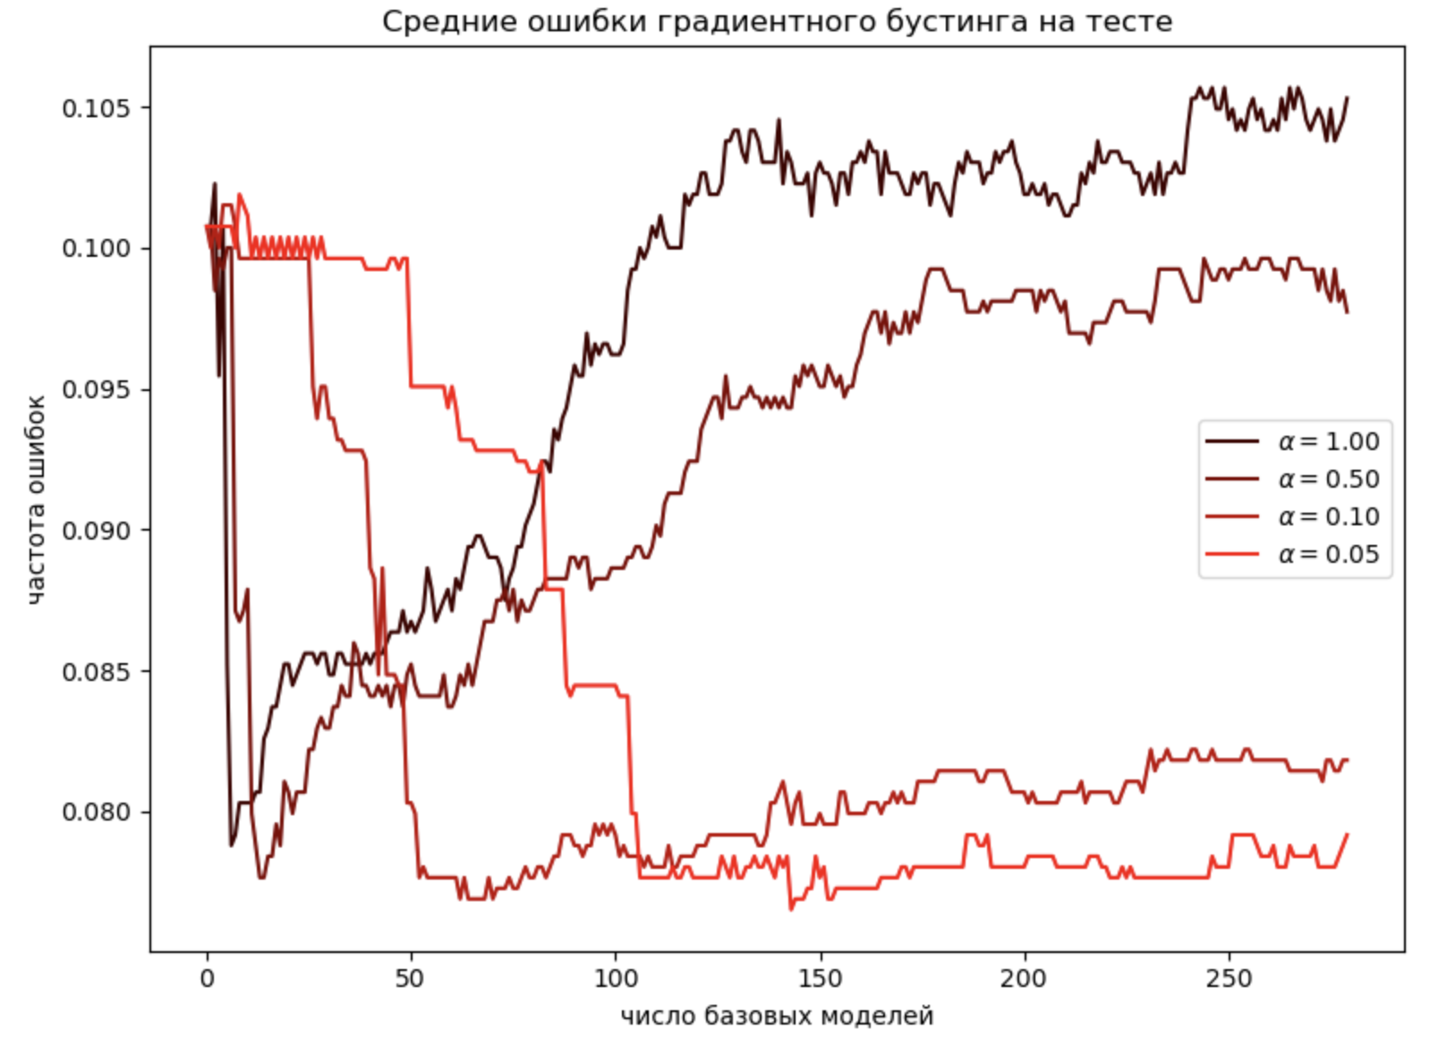
Влияние сжатия на ошибку

Slide 26
Стохастический градиентный бустинг
Обучаем базовый алгоритм b_{K} не по всей выборке X, а по случайной подвыборке X^{k} ∊ X:
Более быстрое построение базовых моделей
Базовые модели становятся более разнообразными, что повышает итоговое качество работы
Можно вычислять Out-of-bag ошибку
Обычно берут |X^{k}| = ½ |X|

Slide 27
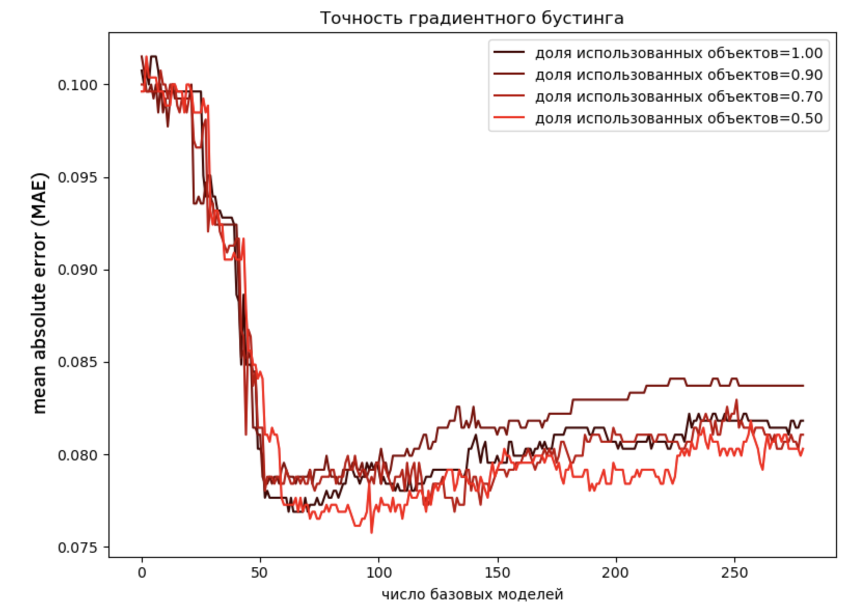
Влияние размера семпла на качество обучения

Slide 28
Выбор базовых алгоритмов
При выборе семейства базовых алгоритмов возникают следующие вопросы:
Что произойдёт с предсказаниями бустинга, если базовые алгоритмы слишком простые?
Что будет, если базовые алгоритмы наоборот слишком сложные?
Вопрос: Почему в качестве базового алгоритма не стоит брать линейную функцию?

Slide 29
Выбор базовых алгоритмов
Если базовые алгоритмы очень простые, то они плохо приближают антиградиент антиградиент функции потерь, т.е. градиентный бустинг будет смещаться в слишком отличную от антиградиента сторону
Если базовые алгоритмы слишком сложные, то за несколько шагов бустинг подгонится под обучающую выборку, и получится переобученный алгоритм

Slide 30
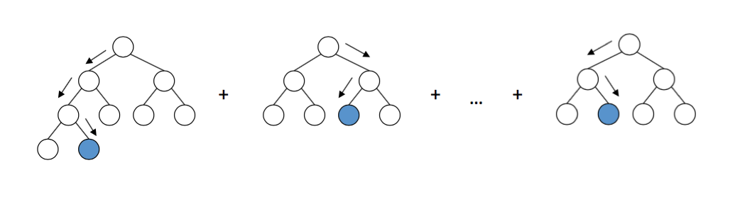
Деревья решений в качестве базовых алгоритмов
Чаще всего в качестве базовых алгоритмов используются решающие деревья небольшой глубины (в среднем глубины 3-6), чтобы иметь достаточную обобщающую способность и быть при этом не переобученными.
Бустинг, использующий деревья решений в качестве базовых алгоритмов, называется градиентным бустингом над решающими деревьями (Gradient Boosting on Decision Trees, GBDT)

Slide 31
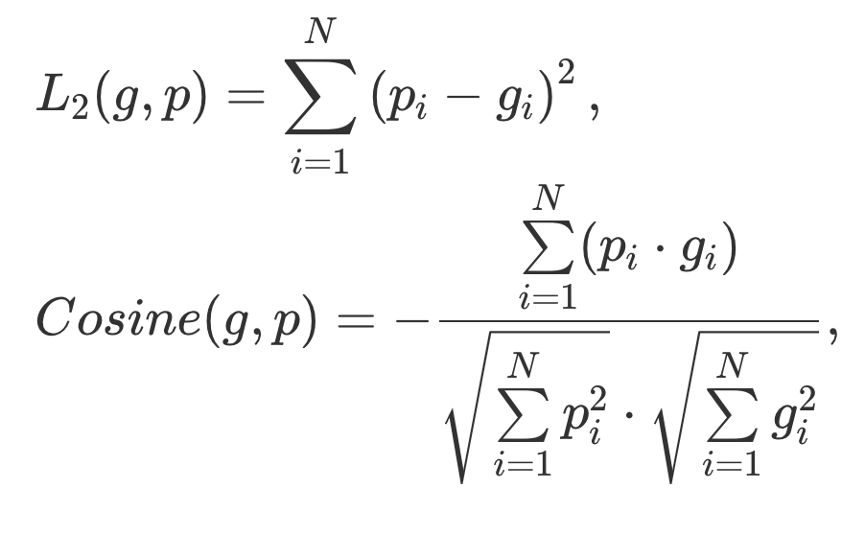
Оценка градиента деревьями решений
При построении следующего решающего дерева для оценки качества приближения вектора антиградиента g на i-ом объекте используют следующие функции:
, где p_{i} – предсказание на антиградиента на i-ом объекте, а его g_{i} истинное значение

Slide 32
Популярные имплементации
При построении градиентного бустинга над решающими деревьями существует множество способов сделать композиции деревьев.
На сегодняшний день наиболее популярны следующие реализации:
XGBoost
CatBoost
LightGBM

Slide 33
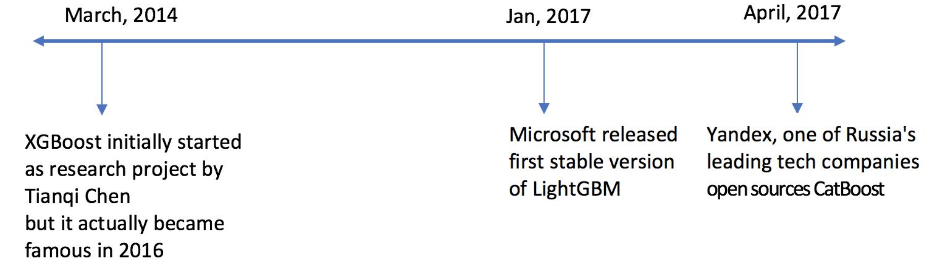
XGBoost, Catboost & LightGBM
XGBoost: https://github.com/dmlc/xgboost
CatBoost: https://github.com/catboost
LightGBM: https://github.com/catboost

Slide 34
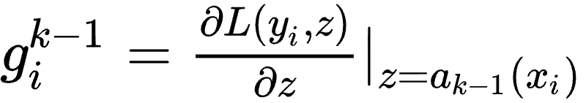
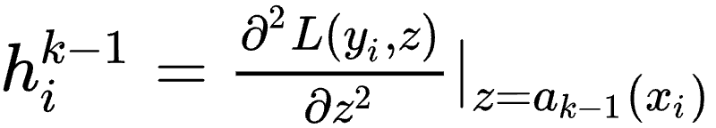
XGBoost (eXtreme Gradient Boosting)
В данном подходе функционала ошибки раскладывается в ряд Тейлора до второго члена:
Оптимальный базовый алгоритм ищется, как

Slide 35
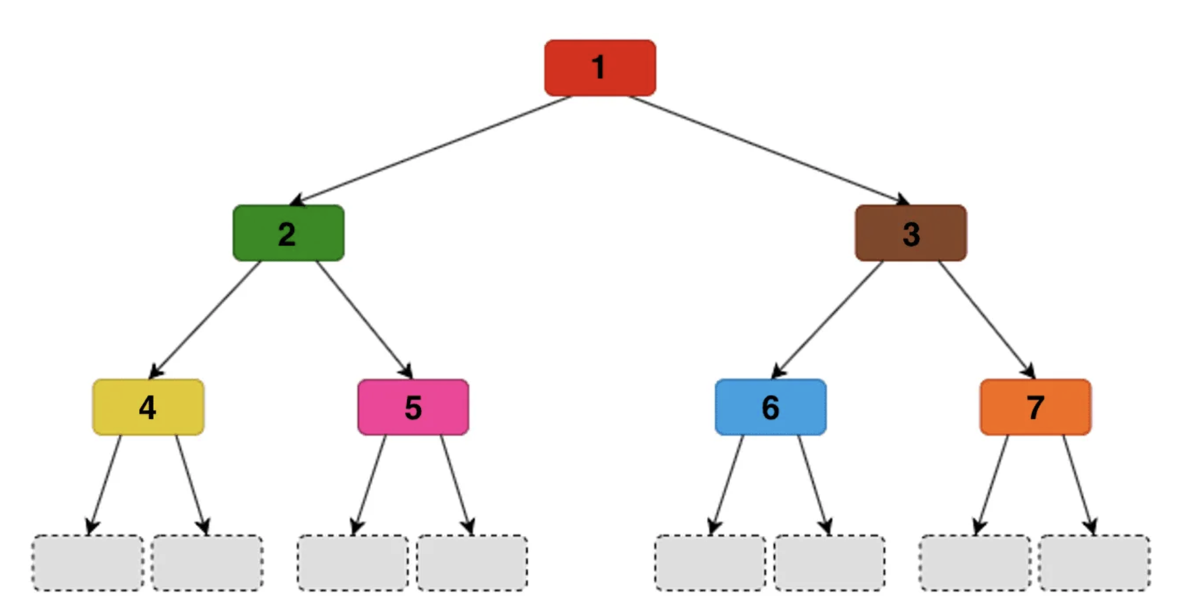
XGBoost (eXtreme Gradient Boosting)
добавляется регуляризационные члены на структуру решающих деревьев
Деревья строятся слой за слоем последовательно до достижения максимальной глубины

Slide 36
XGBoost (eXtreme Gradient Boosting)
Основные особенности:
Приближает направление сдвига с учётом второй производной
Добавляется регуляризация, которая штрафует за число листьев дереве
Устойчив к переобучению, так как пытается строить дерево минимальной глубины

Slide 37

CatBoost (Categorical Boosting)
Развитие XGBoost подхода разработанное в Яндексе, и в отличии от последнего способен обрабатывать категориальные признаки, и имеет дополнительные встроенные инструменты улучшающие качество обучения

Slide 38
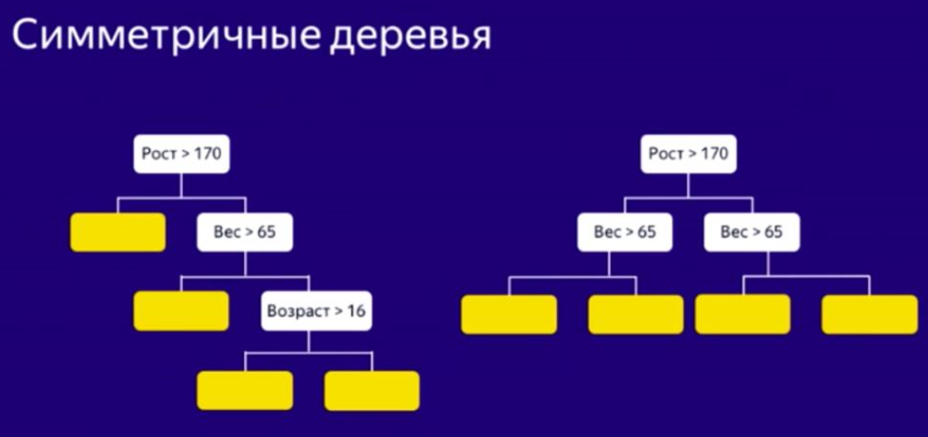
Особенности CatBoost
Используются симметричные деревья с одним и тем же решающим правилом на одном и том же уровне

Slide 39
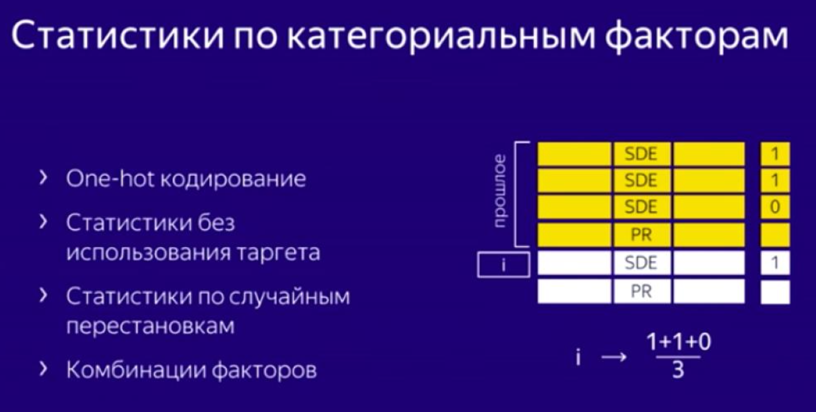
Особенности CatBoost
При кодировании категориальных признаков используются набор методов: one-hot encoding, счётчики, комбинации признаков и тд.

Slide 40
Особенности CatBoost
Поддержка пропусков в данных
Обучается быстрее, чем xgboost
Показывает хороший результат даже без тонкой настройки гиперпараметров
Есть детекция переобучения, вычисление значений метрик, встроенная кросс-валидация

Slide 41
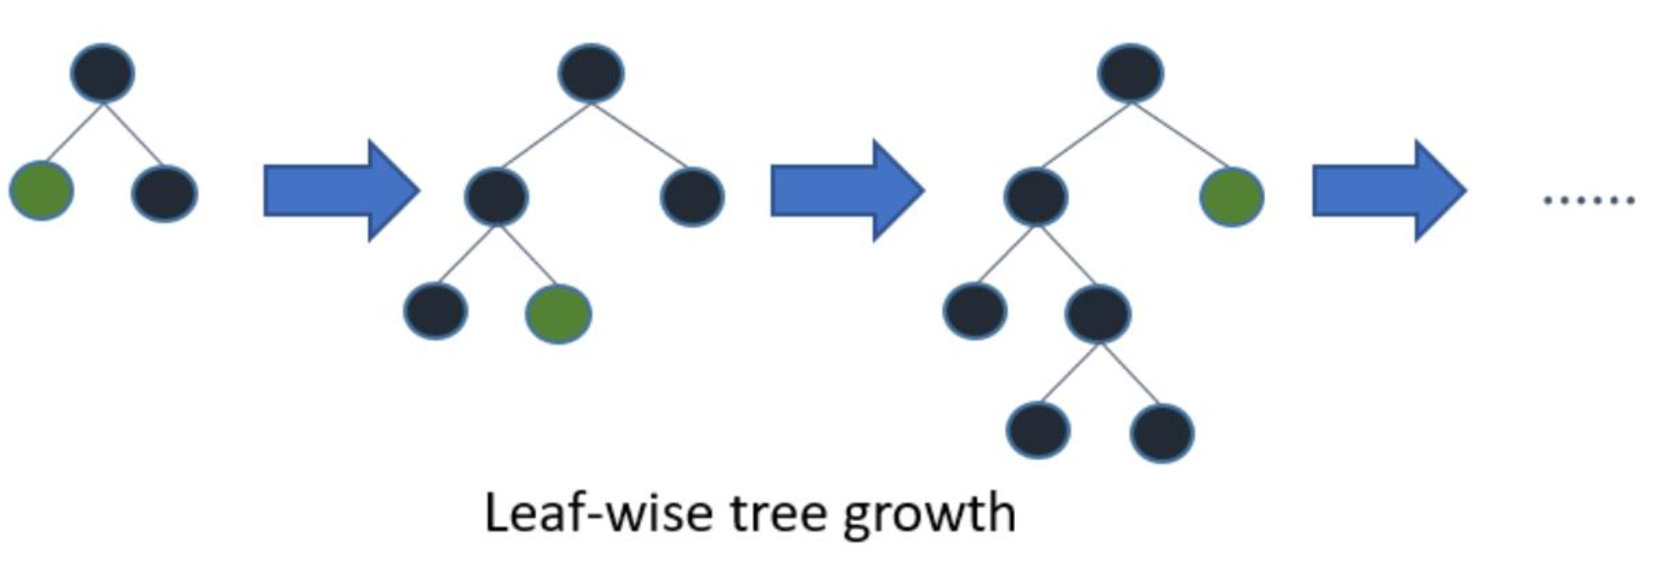
LightGBM (Light Gradient Boosting Machine)
LightGBM строит деревья, добавляя на каждом шаге один лист, и позволяет добиться более высокой точности работы.

Slide 42
LightGBM (Light Gradient Boosting Machine)
Ключевые особенности LightGBM:
Как правило деревья решений имеет несимметричную форму
Хорошо оптимизирован и не требует большого количества вычислительных ресурсов
Может работать с категориальными признаками, и делает разбиение их на два подмножества достаточно эффективно за O(k*log k) операций

Slide 43
Выводы градиентный бустинг
Позволяет существенно улучшить смещение базовой модели
В отличии от беггинга требует более аккуратной настройки, так как может переобучаться
Из-за последовательного построения базовых алгоритмов сложнее распределённо обучать базовые алгоритмы
На текущий момент алгоритмы градиентного бустинга показывают наилучшее качество при обработке табличных данных, выигрывая даже у нейросетевых подходов
Имеет различные эффективно работающие реализации на языке Python

Slide 44
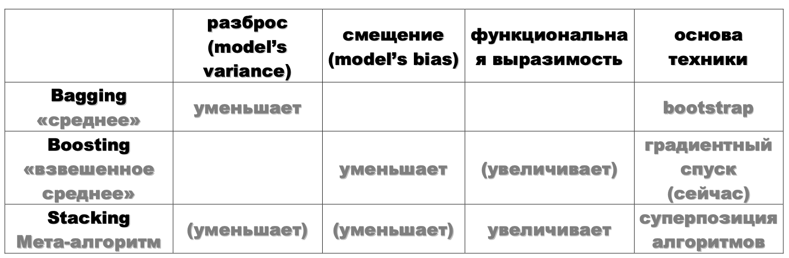
Выводы ансамблирование

